Slide 1
Baccalauréat technologique
Sciences et Technologies du Management et de la Gestion
Enseignements en 1ère et Term
BAC : Modalités évaluation
Etudes supérieures
Secteurs d’activité Métiers
« L’esprit STMG »
Qualités et compétences
Pour qui ?

Slide 2
Enseignements
En 1ère
ENSEIGNEMENTS COMMUNS (14 H)
Français en 1ère Philosophie en Tale | Histoire Géographie | EMC
Langue vivante A Langue vivante B | EPS | Mathématiques

Slide 3
En 1ère
ENSEIGNEMENTS SPECIFIQUES | 1ère
Sciences de gestion et numérique | 7 h
Management | 4 h
Droit et Économie | 4 h
TOTAL | 15 h

Slide 4
En terminale
ENSEIGNEMENTS DE SPECIALITE | Term
* Management et Sciences de gestion et numérique | 10 h
Gestion et Finance (GF) Mercatique Ressources Humaines et Communication (RHC) Systèmes d’Information de Gestion (SIG)
* Droit et Économie | 6 h
TOTAL | 16 h
ET 1 matière spécifique au choix

Slide 5
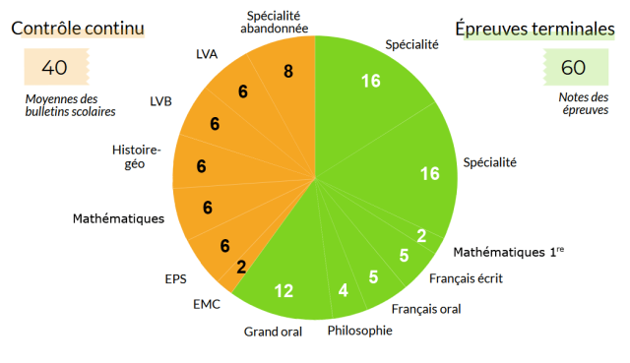
Modalités d’évaluation
BACCALAUREAT
Les coefficients du Baccalauréat Technologique 2026

Slide 6
Schéma
des Etudes Supérieures
Doctorat =
+8
Doctorat
(6 semestres)
Filières sélectives post bac
Master =
+5
Écoles
d’ingénieurs
Écoles de
Commerce
ENS
Master 2
Pro ou Recherche
Écoles
de 3 à
6 ans
Art
Architecte
Social
Para-
Médical
Commerce
Master 1
Licence =
+3
Prépas
ATS
BUT
Licence (L3)
Université
Prépas
intégrées
Prépas
(CPGE)
BTS
DEUST
L2
Écoles
L1
Lycée
Nb d’années d’études

Slide 7
Études supérieures
Positionnement
du bac STMG plutôt
sur des ETUDES COURTES
BTS – BUT - Autres

Slide 8
Études supérieures BTS
BTS MCO Management Commercial Opérationnel (MCO)
BTS NDRC - Négociation et Digitalisation de la Relation Client (NDRC)
BTS Gestion de la PME
BTS Comptabilité et Gestion (CG)
BTS Informatique
BTS Support à l'Action Managériale (SAM)
BTS SIO Option A : Infrastructure, Systèmes et Réseaux
BTS Commerce International
BTS Communication
BTS Tourisme
BTS Banque
BTS Service informatique aux organisations
BTS Technico-Commercial
BTS Professions Immobilières
BTS Management en hôtellerie restauration
BTSA Technico-commercial
BTS Assurance
BTS Métiers de l'Esthétique-Cosmétique-Parfumerie
BTS Notariat

Slide 9
Études supérieures BUT (Bachelor Universitaire de Technologie)
BUT Techniques de Commercialisation - BUT TECH DE CO
BUT GEA option Gestion et Management des Organisations
BUT GEA option Gestion Comptable et Financière - GEA GCF
BUT GEA option Gestion des Ressources Humaines - GEA GRH
BUT Info-Com option Communication des Organisations
BUT Information Communication
BUT Gestion Administrative et Commerciale des Organisations
BUT Info Com option INO (Information numérique des Organisations)
BUT Carrières Juridiques
BUT Info Com option Publicité
BUT Information Communication

Slide 10
Études supérieures Autres
La classe préparatoire ECT
Prépa économique et commerciale, voie technologique
Les écoles spécialisées
Paramédical
Social
Armée
Filière comptable
DCG, DSCG
L'université, pour les plus motivés, autonomes et travailleurs
Préférences des bacheliers STMG :
Licence AES (Administration Economique et Sociale)
Filières SHS (Sciences Humaines et Sociales)
Langues

Slide 11
Les secteurs d’activité - Métiers
Communication et Ressources Humaines
Marketing / Commerce / Distribution
Informatique de gestion
Tourisme / Hôtellerie-restauration / Loisirs / Animation
Juridique
Logistique et transport
Banque / Assurance
Comptabilité Finance

Slide 12
Métiers – Quelques exemples
Agent immobilier | Webmaster
Conseiller clientèle (banque, entreprise) | Comptable / Contrôleur de gestion / Collaborateur en cabinet comptable
Assistant Ressources Humaines | Analyste programmeur
Commercial / Attaché commercial / | Concours de la fonction publique
Responsable de rayon | Responsable de magasin
Juriste | Clerc de notaire
Analyste financier | Assistant de direction

Slide 13
Spécificités pédagogiques STMG
Une démarche pédagogique : « O. A. C. » Observer Analyser Conceptualiser
Une autre façon de travailler : « travail en contexte » ; « pédagogie du concret »
Le recours aux TIC
Une familiarisation avec des enseignements nouveaux (d’ordres économique, managérial ou de gestion)

Slide 14
Qualités requises
S’intéresser au monde de l‘entreprise
Avoir une certaine curiosité pour l’actualité,
Être attiré par les TIC,
Développer un goût pour certaines méthodes de travail : travail de groupe, recherche d’informations, …
Avoir un intérêt pour les langues.

Slide 15
Compétences attendues
Savoir lire et comprendre divers documents,
Savoir s’exprimer par écrit (ARGUMENTATION) et à l’oral (GRAND ORAL),
Savoir analyser et synthétiser,
Être à l’aise avec les chiffres et les calculs mathématiques de base.
→Travail personnel important et régulier

Slide 16
Pour qui ?
aux élèves intéressés par la réalité du fonctionnement des organisations
  relations au travail, numérique, marketing, recherche et mesure de la performance, analyse des décisions et impact des stratégies d'entreprise...
aux élèves qui envisagent de poursuivre des études supérieures.
➔ une orientation choisie, liée à un projet d'étude
et non une orientation par défaut

Slide 17
La filière STMG peut vous aider
à trouver une motivation,
à dessiner un parcours étudiant et professionnel
à travers la réalisation d’un projet, la découverte d’une entreprise, d’un secteur d’activité...
 

